Slide 1

CM-FR-006 26-07-2022 Versión 11

Slide 2


Plan Estratégico de Seguridad Vial

Slide 3
Contenido
Introducción al plan estratégico de seguridad vial.
Planificación de la seguridad vial.
Implementación del plan estratégico de seguridad vial.
Verificación y seguimiento del plan estratégico de seguridad vial.
Mejora continua.

Slide 4
1. Introducción al plan estratégico de seguridad vial.

Slide 5
¿Qué es la seguridad vial?
Es el conjunto de acciones y políticas dirigidas a prevenir, controlar y disminuir el riesgo de muerte o de lesión de las personas en sus desplazamientos ya sea en medios motorizados o no motorizados.
Notes:
La inseguridad vial posee dos grandes problemas para el mundo:
Es un problema de salud publica: morbilidad
Gasto de recursos económicos en la atención de víctimas de siniestros viales
Pérdida de vidas humanas por muertes violentas ( Siniestros viales)
Lesionados transitorios o permanentes por siniestros viales
Problemas de salud producto al riesgo vial de caminar o utilizar la bicicleta
Tendencia tradicional en seguridad vial
Tradicionalmente se consideraba que la seguridad vial era responsabilidad del sector de los transportes.

Slide 6
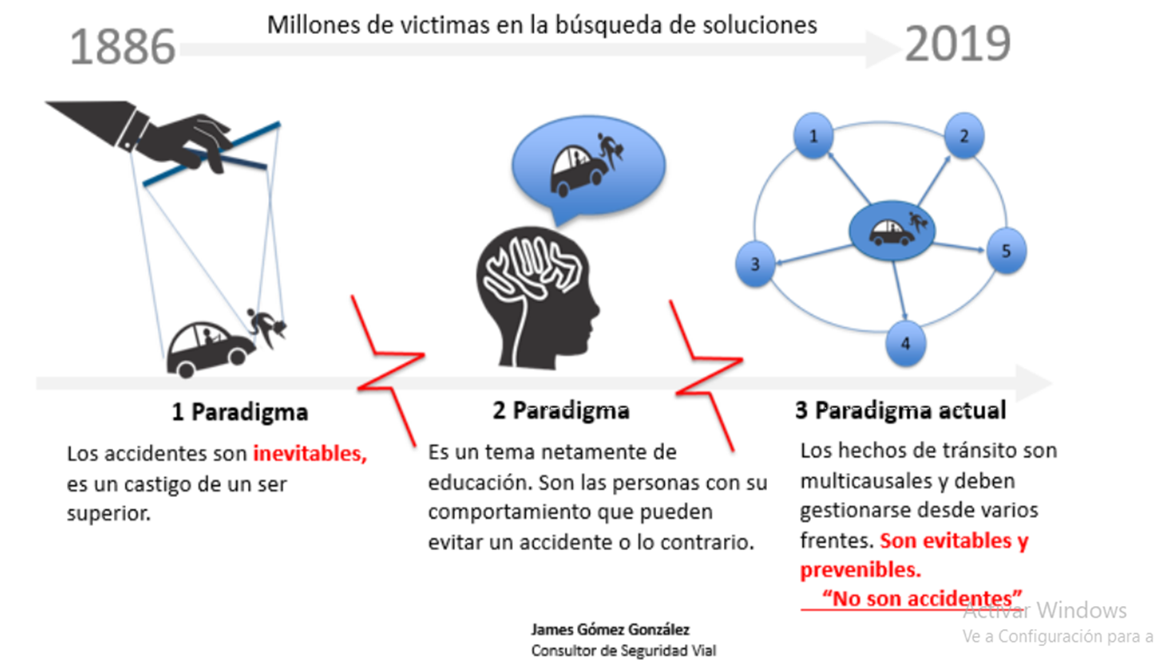
Accidente | Sinestro vial
Hecho fortuito que ocurre por casualidad o azar | Hecho causal que ocurre por la interacción entre diferentes factores identificables
Ocurre de manera inesperada por lo que no se puede prevenir | Es predecible y prevenible
Sus causas son poco controlables | Sus causas son controlables
Enfoca la atención en las consecuencias o resultados de un hecho | Enfoca la atención en la identificación de los factores que intervienen para que ocurra un hecho de tránsito y aquellos que contribuyen a disminuir la gravedad de las consecuencias.
Impide que nos hagamos responsables de esos resultados | Permite que tomemos consciencia y acciones para prevenirlos
Notes:
¿Por qué no hablar de accidente de tránsito?
Históricamente, se consideraba que los «accidentes» de los vehículos de motor eran sucesos azarosos y ocurrían a los demás como consecuencia inevitable del transporte. En particular, el término «accidente» puede dar la impresión de inevitabilidad e impredictibilidad, es decir, de suceso imposible de controlar.

Slide 7
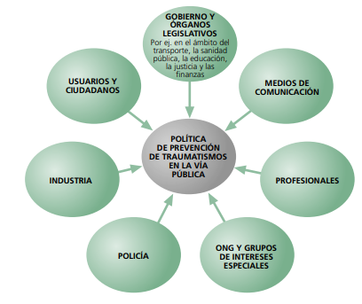
¿Quiénes interactúan en la Seguridad vial?
Notes:
Principios del nuevo enfoque del plan mundial de seguridad vial
La seguridad y la preservación de la vida humana son el valor más importante de consideración y que las muertes y lesiones no son un resultado inevitable del transporte por carretera.
Los seres humanos son falibles y capaces de cometer errores que no se mitigan con la educación, la formación o el cumplimiento.
Los seres humanos son frágiles y tienen límites a las fuerzas de colisión que pueden soportar, antes de que las lesiones graves o mortales sean inevitables.
Quienes diseñan y mantienen las carreteras, fabrican los vehículos y administran los programas de seguridad comparten la responsabilidad de la seguridad con los usuarios de las vías de tránsito, de modo que cuando se produce una muerte o una lesión, se buscan soluciones en todo el sistema.

Slide 8
¿Qué es un Plan Estratégico de Seguridad Vial?

Slide 9
Plan Estratégico de Seguridad Vial
Herramienta de gestión que contiene las acciones, mecanismos, estrategias y medidas de planificación, implementación, seguimiento y mejora que deben adoptar las diferentes entidades, organizaciones o empresas del sector público o privado, encaminadas a generar hábitos, comportamientos y conductas seguras en las vías para prevenir riesgos, reducir la accidentalidad vial y disminuir sus efectos nocivos.

Slide 10
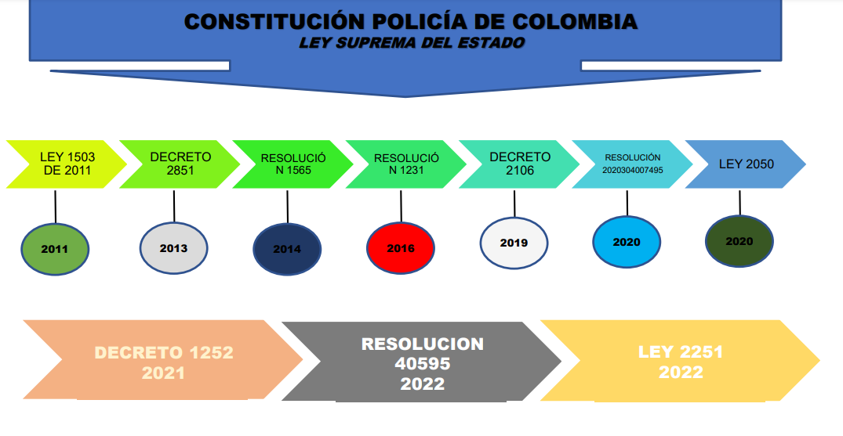
Notes:
El plan estratégico de seguridad vial será verificado por :
Ministerio de Trabajo: El Ministerio de Trabajo verificará el PESV en todo tipo de organización cuya misionalidad no sea la prestación del servicio de transporte y realizará la verificación del SG-SST en las empresas de transporte terrestre automotor de conformidad con las normas que rigen la materia de SG-SST.
Superintendencia de Puertos y Transporte: Para el caso del Sector Transporte, la verificación se realizará por las siguientes autoridades en el marco de sus competencias, de la siguiente manera:
a. Por la Superintendencia de Transporte a las empresas que presten servicio público de transporte terrestre de pasajeros, carga y mixto, en las modalidades de radio de acción nacional.
b. Por los Organismos de Tránsito en su jurisdicción, a las empresas que prestan el servicio público de transporte terrestre de pasajeros y mixto en el radio de acción municipal, distrital, o metropolitano".
Organismos de tránsito

Slide 11
Importancia del plan estratégico de seguridad vial
Reducir significativamente la ocurrencia de siniestros viales.
Optimizarlos costos de operación de la flota.
Evitar sobrecostos en la empresa como la depreciación de vehículos por siniestros y partes no cubiertas por el seguro.
Generar cultura del autocuidado en las vías.
Planificar recorridos seguros y eficientes.
Asegurarla atención eficiente a víctimas de siniestros viales.
Garantizarla confiabilidad y disponibilidad de la flota.
Mejorarla calidad del servicio de transporte de pasajeros y mercancías
Notes:
Días de baja del trabajador de la empresa
Poca motivación de los empleados que se han visto implicados en el siniestro.
Reparación de vehículos y lucro cesante mientras se repara.
Pérdida de negocio ocasionado por la disminución de la capacidad productiva.
Primas de seguros por las flotas de vehículos siniestrados
Daño a la reputación de la empresa.

Slide 12
Estandarización del PESV
Notes:
La estandarización del PESV depende de diferentes factores los cuales son:
Misionalidad
Cantidad de vehículos
Cantidad de colaboradores
La misionalidad de las organizaciones para efectos del PESV. se define en función de la exposición del riesgo en seguridad vial y la prestación o no del servicio de transporte, por lo que en esta Metodología se establecen dos misionalidades diferentes:
Mísionalidad 1. La de las empresas dedicadas a la prestación del servicio de transporte terrestre automotor.
Misionalidad 2. La de las organizaciones dedicadas a actividad diferente al transporte.
a) Flota de vehículos automotores o no automotores: incluye el número de vehículos automotores y no automotores puestos al servicio de la organización para el cumplimiento de sus funciones en los procesos estratégicos, misionales y de apoyo, ya sean vehículos propios, arrendados, en leasing, renting, entre otros, o que hagan parte de cualquier modelo de vinculación, contratación, intermediación o administración que realice la organización con el propietario, tenedor o conductor del vehículo, también incluye los vehículos utilizados por los contratistas y trabajadores de la organización.
b) Conductores contratados o administrados por la organización: corresponde al número de personas que utilizan un vehículo automotor y no automotor puesto al servicio de la organización para el cumplimiento de sus funciones, independientemente del modelo de contratación o administración (vinculación o intermediación) que utilice la organización.
Identificado el tipo de misionalidad, el número de colaboradores y el número de vehículos la empresa estandarizara un nivel de PESV los cuales son:
Nivel Básico
Nivel Estándar
Nivel Avanzado

Slide 13
2. Planificación de la Seguridad Vial.
Notes:
Que es el planear dentro del PESV
Es el conjunto de acciones orientadas al establecimiento de la estructura del plan estratégico de seguridad vial , la identificación de procesos, responsables, recursos, riesgos, programas de gestión del riesgo vial, que interrelacionados permiten el logro de la disminución de la siniestralidad vial dentro de la organización.

Slide 14
Pasos del Planear PESV
Pasos del PESV | Niveles del PESV
 | Basico | Estandar | Avanzado
1. Líder del diseño e implementación del PESV | Aplica | Aplica | Aplica
2. Comité de seguridad vial | No Aplica | Aplica | Aplica
3. Política de Seguridad Vial de la Organización | Aplica | Aplica | Aplica
4. Liderazgo, compromiso y corresponsabilidad del nivel directivo | Aplica | Aplica | Aplica
5. Diagnóstico | Aplica | Aplica | Aplica
6. Caracterización, evaluación y control de riesgos | Aplica | Aplica | Aplica
7. Objetivos y metas del PESV | Aplica | Aplica | Aplica
8. Programas de gestión de riesgos críticos y factores de desempeño | Aplica | Aplica | Aplica

Slide 15
Paso 1 Líder del diseño e implementación del
PESV
Paso 2 Comité de seguridad vial
Personas que apoyan el diseño, implementación. seguimiento y mejora del Plan Estratégico de Seguridad Vial, influenciando y promoviendo en la comunidad de la organización la formación de hábitos, comportamientos interdependientes y conductas seguras en la vía.
El CSV estará conformado por al menos tres (3) personas con poder de decisión (incluyendo al líder del diseño e implementación del PESV).
El nivel directivo debe designar una persona con poder de decisión en los temas relacionados con la gestión de la seguridad vial, para que lidere el diseño e implementación del PESV.
Notes:
El líder del PESV es el responsable de velar por que se cumplan las etapas de planificación, implementación, seguimiento y mejora del PESV, también es el responsable de diligenciar el reporte de autogestión anual y los resultados de la medición de los indicadores del Plan Estratégico de Seguridad Vial.
Pautas importantes para la designación del líder del PESV:
Que sea un miembro de la dirección de la organización
Que tenga acceso a los altos directivos
Resultados de cumplir con estas recomendaciones:
Asegura de que hay alguien que es responsable de mantener informados a los altos directivos sobre el estado del PESV
Tener un directivo que gestione o supervise contactos o actividades de seguridad vial con organizaciones externas incluyendo clientes o contratistas
Asegurar de tener un líder que defienda los requerimientos del PESV
Nota importante: El líder del diseño e implementación del PESV puede ser el mismo responsable del SG-SST.
CSV
a) Definir el objetivo general, la visión y alcance del PESV. en cumplimiento de las fases, pasos y requisitos establecidos en el presente documento, manteniendo la alineación con el Plan Nacional de Seguridad Vial vigente y la articulación con el Sistema de Gestión de Seguridad y Salud en el Trabajo.
b) Realizar las acciones tendientes a diseñar, implementar, mantener y mejorar continuamente el PESV, en el marco de lo establecido en el Plan Nacional de Seguridad Vial e incluyendo a todos los actores viales de la organización (peatones, personas con discapacidad, ciclistas, motociclistas, conductores, pasajeros).
c) Promover la participación de la comunidad de la organización en las acciones de seguridad vial, siendo actores claves en el logro de los objetivos del PESV.
d) Definir los procesos y/o áreas que acompañará cada miembro del Comité de Seguridad Vial para influenciar la mejora en términos de seguridad vial.
e) Analizar los indicadores de siniestralidad vial, las investigaciones internas de siniestros viales y realizar seguimiento a los planes de acción que surgen de los resultados o conclusiones de las investigaciones, teniendo en cuenta que se deben investigar todos los siniestros viales donde se ven involucrados colaboradores de la organización que realizan desplazamientos laborales, donde se presentan muertos, lesionados o daños de la organización o de terceros.
f) Revisar el PESV al menos una vez por trimestre y documentar el seguimiento, análisis y evaluación de los resultados de la siniestralidad vial e indicadores y reporte de autogestión del PESV, del plan anual de trabajo, de las auditorías y de la implementación del PESV. con el objetivo de tomar decisiones enfocadas en la mejora de la seguridad vial

Slide 16
Paso 3 Política de seguridad vial
Paso 4 Liderazgo, compromiso y corresponsabilidad del nivel directivo
La Política de Seguridad Vial es el documento en el que el nivel directivo de la organización se compromete a suministrar y garantizar los recursos para la planificación, implementación, seguimiento y mejora del PESV.
a) La definición de la política y los objetivos del PESV. que sean compatibles con la dirección estratégica de la organización.
b) Promover en la organización la formación y aplicación de hábitos, comportamientos y conductas seguras en la vía.
c) El suministro de recursos financieros, técnicos y humanos requeridos para el diseño, implementación, verificación y mejora del PESV.
Notes:
La organización debe documentar la Política de Seguridad Vial con alcance sobre los desplazamientos laborales y los trayectos en itinere para todos sus colaboradores, dicha política debe:
a) Establecer compromisos claros del nivel directivo frente al PESV y orientados al cumplimiento de las acciones y estrategias en seguridad vial.
b) Ser adecuada para las actividades y tamaño de la organización, y apropiada para la naturaleza de sus riesgos en seguridad vial.
c) Proporcionar un marco de referencia para el establecimiento de los objetivos en seguridad vial.
d) Incluir el cumplimiento de los requisitos legales aplicables en seguridad vial como compromiso.
e) Incluir el compromiso de mejora continua del PESV.
f) Ser concisa, redactada con claridad, estar fechada y firmada por el (la) representante legal de la organización.
g) Ser revisada, como mínimo cada tres (3) años, socializada y accesible para todos los niveles de la organización.
La política debe:
Estar disponible como información documentada dentro de la organización
Comunicarse dentro de la organización
Estar disponible para las partes interesadas, según sea apropiado
Factores a tener en cuenta en la definición de una política de seguridad vial:
Incluir entre los compromisos de las misma, además de eliminar muertes y heridos graves, el cumplimiento de los requisitos legales y otro aplicables y a la mejora continua del PESV
Debe ser el marco adecuado para establecer objetivos y metas de SV
Utilizar un vocabulario y expresiones adecuadas al nivel de los empleados, con el fin de que pueda ser entendida por todo el personal de la organización.
COMPROMISO
d) La adquisición o contratación de vehículos, equipos, repuestos y servicios que cumplan especificaciones de seguridad, de acuerdo con la normatividad vigente en la materia.
e) El seguimiento para que los contratistas, afiliados, asociados, terceros y la comunidad de la organización cumplan los requisitos de seguridad vial que establezca la organización.
f) El cumplimiento de las acciones y estrategias definidas en el plan de trabajo anual del PESV.
g) La atención oportuna de la solicitud de información por parte de las entidades verificadoras, la participación en la reunión de apertura y reunión de cierre y la gestión de los hallazgos resultantes de las visitas de verificación que realicen el Ministerio de Trabajo, la Superintendencia de Transporte o los Organismos de Tránsito según corresponda de acuerdo con la función de verificación de la implementación del Plan Estratégico de Seguridad Vial de conformidad con lo establecido en el artículo 1o de la Ley 2050 de 2020 y las disposiciones que lo reglamenten.
h) La participación en una (1) reunión del comité de seguridad vial por lo menos una (1) vez al año para revisar los resultados de la planificación, implementación, seguimiento y mejora del PESV.

Slide 17
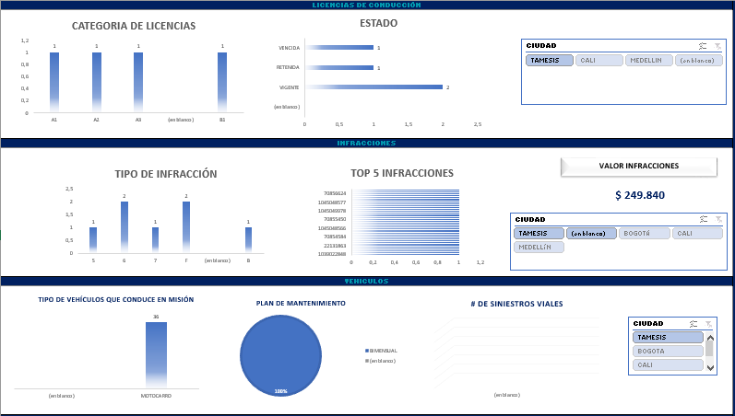
Paso 5 Diagnostico
El diagnóstico es una herramienta de recolección de información que busca conocer de manera más profunda la realidad del riesgo vial dentro de la organización.
Notes:
Cantidad de sedes, servicios que presta la organización.
Lista de contratistas (ocasionales y permanentes), incluyendo flotas fidelizadas, flotas ocasionales, afiliados, personas vinculadas mediante tercerización, subcontratación, outsourcing o por intermediación laboral y personas naturales, que realizan desplazamientos laborales para dar cumplimiento al objeto de su contrato con la organización.
Lista de colaboradores de la organización, incluyendo fecha de nacimiento, género, cargo, escolaridad, estado civil, vigencia de la licencia de conducción (si tiene), capacitaciones, evaluación de la competencia, siniestros viales, cantidad, tipo y estado de pago de sus infracciones de tránsito, medio de transporte que utiliza para el desplazamiento hacia el trabajo, y si tiene rol de conductor para desplazamientos laborales, tipo de vehículo automotor o no automotor que conduce y fecha de vinculación a la organización.
Lista de vehículos automotores y no automotores: propios de la organización, afiliados, asociados, o que están puestos al servicio de la organización para realizar desplazamientos laborales, incluyendo placa del vehículo, número VIN, número de motor, kilometraje, fecha de fabricación, especificaciones técnicas del vehículo, vigencia SOAT, vigencia revisión técnico-mecánica, reporte de siniestros viales del vehículo, plan de mantenimiento preventivo, control de acciones de mantenimiento, tipo de vehículo y promedio o estimado de kilómetros que recorren al mes.
e) Lista de rutas frecuentes de los desplazamientos laborales, incluyendo el número de kilómetros, frecuencia del uso de la ruta (número de veces que se utiliza la ruta en la semana, al mes o al año).
Número de colaboradores capacitados en el plan de emergencias viales de la organización, descripción y número de equipos, equipamiento o elementos de primeros auxilios dispuestos para la atención de siniestros viales, tipo y fecha de simulacros de atención de emergencias viales realizados.
El diagnóstico debe estar documentado y se debe actualizar al menos una vez al año.

Slide 18
Paso 6 Caracterización, evaluación y control de riesgos
La organización debe de tener varios procedimientos de evaluación y control de riesgos en seguridad vial, que tenga alcance sobre todos los procesos, funciones y actividades relacionadas con el tránsito para el cumplimiento de su misión: dicho procedimiento debe permitir identificar, analizar y valorar los riesgos en seguridad vial de la organización, donde se incluyan desplazamientos laborales, las vías que administra la organización, el entorno próximo de la organización (vecinos y vías aledañas) y los trayectos en itinere, con alcance a la comunidad de la organización, con el fin de priorizar e implementar los controles necesarios para prevenir los riesgos de seguridad vía

Slide 19
Paso 6 Caracterización, evaluación y control de riesgos
La identificación de riesgos debe evaluar todos los actores viales que hacen parte de la organización.
Estos son:
Motociclistas
Peatones
Conductores
Pasajeros
Ciclistas
Notes:
Algunos riesgos que se deben tener presente para los actores viales son:
Condiciones de seguridad
Físico
Psicosocial
Biomecánicos
Algunas descripciones de riesgos para tener en cuenta en materia de seguridad vial son:
Accidentes de tránsito
Radiaciones no ionizantes (Exposición al sol)
Vibraciones
Ruido
Condiciones de la tarea (carga mental, contenido de la tarea, demandas emocionales, sistemas de control, definición de roles, monotonía, etc.)
Interfase persona tarea (conocimientos, habilidades con relación a la demanda de la tarea, iniciativa, autonomía y reconocimiento, identificación de la persona con la tarea y la organización

Slide 20
Paso 7 Objetivos y metas del PESV
Paso 8 Programas de gestión del riesgo
En este paso se deben definir los objetivos y metas del PESV de conformidad con la política de Seguridad Vial de la organización, los cuales deben estar enfocados a la prevención, ser claros, medibles y cuantificables.
Son 5 los programas de gestión del riesgo vial
Programa de Gestión de la Velocidad Segura.
Programa de Prevención de la Fatiga.
Programa de Prevención de la Distracción.
Programa de Cero Tolerancia a la conducción bajo los efectos del Alcohol y Sustancias Psicoactivas.
Programa para la protección de actores viales vulnerables.
Notes:
Los objetivos y metas también deben ser coherentes con los riesgos definidos en la Caracterización, evaluación y control de riesgos y con los factores de desempeño de la seguridad vial definidos en los Programas de gestión de riesgos críticos y factores de desempeño.
Los objetivos de seguridad vial deben:
Ser coherentes con la política de SV
Ser medibles
Tener en cuenta los requisitos aplicables
Ser objeto de seguimiento
Ser comunicados
Ser actualizados, según sea apropiado

Slide 21
3. Implementación del plan estratégico de seguridad vial.
Notes:
Que es el Hacer dentro del PESV
En la fase del hacer del PESV se implementan las acciones definidas en la fase de Planificación del PESV y todas las actividades necesarias para mejorar la seguridad vial en la organización, así como para generar hábitos y comportamientos seguros por parte de toda la organización y controlar los riesgos, con el fin de reducir los siniestros viales.

Slide 22
Pasos del Planear PESV
Pasos del PESV | Niveles del PESV
 | Básico | Estándar | Avanzado
9. Plan anual de trabajo | Aplica | Aplica | Aplica
10. Competencia y plan anual de formación | Aplica | Aplica | Aplica
11. Responsabilidad y comportamiento seguro | No Aplica | No Aplica | Aplica
12. Plan de preparación y respuesta ante emergencias viales | Aplica | Aplica | Aplica
13. Investigación interna de siniestros viales | No Aplica | Aplica | Aplica
14. Vías seguras administradas por la organización | Aplica | Aplica | Aplica
15. Planificación de desplazamientos laborales | Aplica | Aplica | Aplica
16. Inspección de vehículos y equipos | Aplica | Aplica | Aplica
17. Mantenimiento y control de vehículos seguros y equipos | No Aplica | Aplica | Aplica
18. Gestión del cambio y gestión de contratistas | No Aplica | Aplica | Aplica
19. Archivo y retención documental | No Aplica | Aplica | Aplica

Slide 23
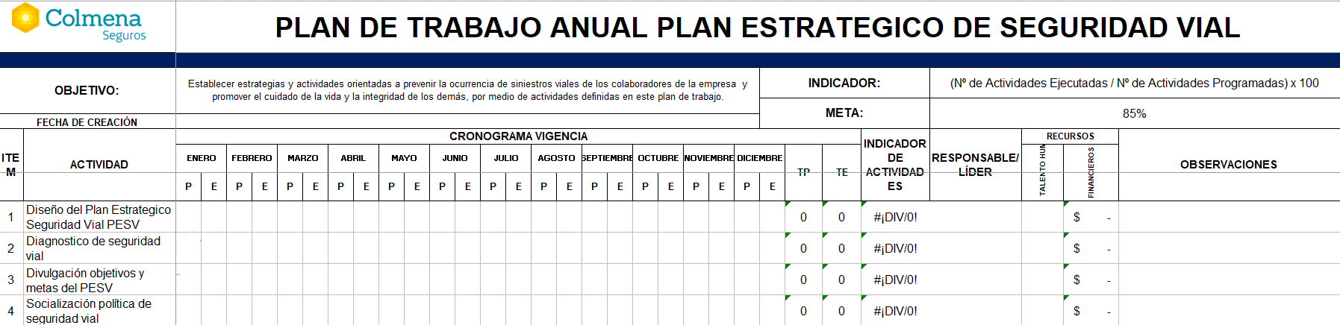
Paso 9 Plan anual de trabajo
Notes:
El plan anual de trabajo del PESV. es el documento de gestión orientado al cumplimiento de las acciones y estrategias de la organización en seguridad vial para la planificación, implementación, seguimiento y mejora del PESV, la alineación con el Plan Nacional de Seguridad Vial y la articulación con el Sistema de Gestión de Seguridad y Salud en el Trabajo.

Slide 24
Paso 10 Competencias y plan anual de formación
La organización debe definir la competencia en seguridad vial de los colaboradores que realizan desplazamientos laborales al servicio de la organización. La competencia se define en términos de:
a) Educación: nivel de estudios.
b) Formación: capacitaciones en seguridad vial.
c) Experiencia: en conducción relacionada con el cargo.
La organización al menos debe documentar la competencia de los siguientes cargos y roles:
1. Líder del diseño e implementación del PESV.
2. Miembros del Comité de Seguridad Vial.
3. Capacitadores en seguridad vial.
4. Planificadores de rutas o personas que realizan la función de coordinar desplazamientos laborales.
5. Coordinadores y técnicos de mantenimiento de vehículos.
6. Auditores de seguridad vial.
7. Brigadista Vial o personas de la organización con conocimientos en primeros auxilios, rescate vehicular y manejo de extintores, encargadas de brindar apoyo en la atención de los siniestros viales, bien sea como primer respondiente o como soporte en la atención.
8. investigadores Internos de siniestros viales.
9. Colaboradores que conducen un vehículo para sus desplazamientos laborales

Slide 25
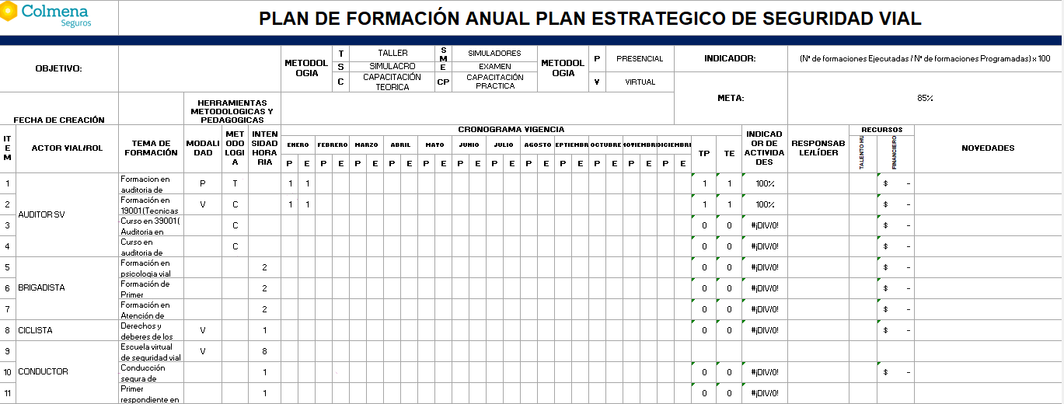
Notes:
El plan anual de formación es el documento de gestión del conocimiento que contiene los temas de capacitación y sensibilización por cada actor vial (independientemente del rol que desempeñe), la intensidad horaria de la formación (capacitación teórica, práctica, talleres y/o simuladores), la modalidad (presencial y/o virtual), la frecuencia, el(los) responsable(s) de ejecución, así como los recursos, las herramientas metodológicas y pedagógicas.

Slide 26
Paso 11 Responsabilidad y comportamiento seguro
Documentar en uno (1) o varios procedimientos en los que se establezcan los requisitos de contratación en seguridad vial de los colaboradores que realizan desplazamientos laborales (pruebas teóricas y prácticas, exámenes médicos, entre otros).
Notes:
a) El reporte de siniestros viales en desplazamientos laborales.
b) La participación en capacitaciones de seguridad vial.
c) El compromiso de los colaboradores de la organización en cumplir la legislación y los lineamientos de seguridad vial de la organización.
d) El reporte oportuno y veraz de sus condiciones de salud.
Evaluar el comportamiento de los colaboradores relacionado con la seguridad vial, al menos una (1) vez al año. Dicha evaluación debe contener como mínimo:
Siniestros viales en el periodo evaluado, en los que se han visto involucrados colaboradores de la organización.
b) Infracciones de tránsito cometidas en el periodo evaluado por los colaboradores de la organización.
c) Quejas durante el periodo evaluado relacionadas con comportamientos de los colaboradores que pongan en riesgo su seguridad vial y/o la de los demás miembros de la comunidad de la organización y/o la de otros actores viales.
d) Capacitaciones recibidas por los colaboradores en el periodo evaluado.

Slide 27
Paso 12. Plan de preparación y respuesta ante emergencias viales (Aplica para todos los niveles)
La gestión en la atención integral a víctimas permite mitigar los efectos de los siniestros viales. Para ello, la organización, debe elaborar y documentar uno (1) o varios Plan(es) de Preparación y Respuesta Ante Emergencias Viales (PPRAEV), como mínimo el plan debe incluir: reporte de siniestros viales: funcionamiento de la cadena de llamado al interior de la organización y al número único de emergencias: los riesgos de las rutas; la ubicación de los centros de atención médica; protocolo que debe realizar el brigadista vial o el primer respondiente de la organización; capacitación en protocolos de atención a víctimas incluyendo las acciones a realizar ante la ocurrencia de un siniestro vial en relación con la atención de la emergencia vial (por ejemplo, aplicación del Protocolo PAS: Proteger, Avisar, Socorrer); el equipo que se utilizará para la atención de las emergencias viales y la realización de simulacros como mínimo una (1) vez al año y donde sea posible integrando a los organismos de socorro, comités empresariales y comunidad de tas rutas frecuentes que utiliza la organización

Slide 28
Pasos para una Investigación
Paso 13 Investigación de siniestros viales
Factores que involucra una investigación
1. Recolectar evidencias objetivas
2. Seguimiento a cadena de sucesos
3. Identificación de causas
4. Mapa de causas
5. Planes de acción y lecciones aprendidas
Factor Humano
Factor Infraestructura
Factor Vehículo
Notes:
Brindar información veraz y efectiva de los hechos ocurridos.
Recolectar oportunamente la información sin omitir detalles
Entregar la información a las entidades oficiales.
Ser objetivos al momento de la reconstrucción de los hechos
Brindarle al colaborador todas las alternativas que aseguren la atención.
Asegurar que el vehículo cuente con SOAT y que el conductor tenga su afiliación a la ARL en el nivel de riesgos indicado.
Brindar espacios de formación, capacitación y entrenamiento para su cargo y rol de conductor.
Realizar los exámenes médicos ocupacionales previo a la ejecución de sus labores.

Slide 29
Quienes deben participar en la investigación
Líder de PESV
Comité de seguridad vial
Supervisor o Jefe inmediato
Un integrante del COPASST
Líder de SST
Notes:
Cuando se presentan siniestros viales laborales, es necesario realizar una investigación que permita esclarecer sus causas, tanto inmediatas como de raíz, con esta información podemos tomar medidas correctivas y evitar que situaciones similares se presenten en el futuro.
Una de las técnicas más comunes y que aplican a siniestros viales laborales es el árbol de causas, ya que permite identificar la causa básica o causa raíz e integrar los pilares de la seguridad vial.

Slide 30
Paso 14. Vías seguras administradas por la organización
Paso 15. Planificación de desplazamientos laborales
La organización debe documentar uno (1) o varios procedimientos para la planificación de desplazamientos laborales de los colaboradores de la organización, incluyendo las salidas extramurales (salidas de integración, salidas pedagógicas), teniendo en cuenta los riesgos en relación con la seguridad vial y el sistema seguro, la identificación de rutas con puntos críticos de siniestralidad vial, riesgos en ruta.
La organización debe documentar en un (1) protocolo de operación y mantenimiento de las vías públicas y/o privadas que tenga a cargo, que administre o que controle la organización, así mismo debe documentar los siniestros viales ocasionados por sus colaboradores en dichas vías o por terceros generando afectaciones a sus colaboradores.
Notes:
El protocolo de vías administradas por la organización al menos debe contener la identificación de zonas de conflicto de tránsito con sus respectivos planes de acción para controlar los riesgos, la realización de inspecciones anuales de las vías, el plan de mantenimiento preventivo de la infraestructura vial y su respectiva ejecución, incluyendo señalización

Slide 31
Paso 16. Inspección de vehículos y equipos
El procedimiento debe contener como mínimo: los responsables de realizar la inspección preoperacional y los responsables del control de las inspecciones; y criterios y condiciones de conservación de los registros de las inspecciones preoperacionales realizadas en el último año.
El mecanismo o formato de registro de la inspección preoperacional diaria al menos debe contener la lista de chequeo que permita verificar la disponibilidad de los elementos a inspeccionar, el buen funcionamiento del vehículo, su estado y los niveles aceptables para el funcionamiento y la seguridad del vehículo y de sus ocupantes.

Slide 32
Los principales elementos a inspeccionar son:
- Documentos del vehículo y del conductor: licencia de tránsito. SOAT, revisión técnico-mecánica, licencia de conducción y cédula de ciudadanía.
- Luces (externas e internas del vehículo, incluyendo direccionales)
- Llantas (incluyendo llantas de repuesto para vehículos)
- Fluidos
- Cinturones de seguridad (vehículos)
- Limpia brisas (vehículos)
- Espejos
- Equipo de prevención y seguridad
- Casco (motocicletas)

Slide 33
Paso 17 Mantenimiento y control de vehículos seguros y equipos
La organización debe diseñar e implementar uno (1) o varios planes de mantenimiento preventivo para vehículos automotores y no automotores que se utilizan para los desplazamientos laborales al servicio de la organización. Realizar el mantenimiento periódico de los vehículos y equipos, teniendo como insumos: los informes de inspección preoperacional. reportes de condiciones inseguras, riesgos de la operación, manuales y/o fichas técnicas de los proveedores y/o las recomendaciones de los fabricantes de vehículos y equipos.
Notes:
La organización debe documentar y mantener la hoja de vida de cada vehículo automotor y no automotor usado para los desplazamientos laborales; dicha hoja de vida debe contener, como mínimo: el historial de adquisición de los vehículos, los responsables de la ejecución de las reparaciones y/o mantenimiento; así como los equipos y repuestos que se hayan utilizado para la reparación y/o mantenimiento, y la trazabilidad del mantenimiento realizado.

Slide 34
Paso 18 Gestión del Cambio y Gestión de Contratistas
Para la Gestión del Cambio, la organización debe disponer de un (1) procedimiento para evaluar los impactos que puedan generan cambios externos e internos en la seguridad vial Dichos cambios pueden ser: nuevas rutas, nuevas tecnologías para vehículos o equipos, nueva legislación, nuevos clientes, nuevos productos y servicios, entre otros. El impacto de los cambios planeados y no planeados debe ser analizado y gestionado previamente para prevenir riesgos y consecuencias en la seguridad vial de la organización
Respecto de la Gestión de Contratistas, la organización debe documentar uno (1) o varios protocolos o manuales para implementar acciones y medidas que le garanticen el cumplimiento del objetivo del PESV y la gestión de la seguridad vial por parte de sus contratistas o terceros.
Notes:
. Establecer las disposiciones que en seguridad vial deben cumplir los contratistas, subcontratistas y terceros, incluyendo conductores y propietarios de vehículos permanentes y ocasionales que no están obligados a diseñar e implementar un PESV. pero que realizan desplazamientos laborales para cumplir con el objeto de su contrato con la organización. Las disposiciones mínimas que debe establecer la organización son:
a. Los requisitos de seguridad vial que deben cumplir los vehículos y conductores, incluyendo los requisitos legales aplicables y los lineamientos de seguridad vial que establezca la organización (antigüedad de los vehículos, requisitos de seguridad activa y pasiva de los vehículos, edad mínima y máxima de los conductores, competencia mínima de los conductores, entre otras).
b. El propietario del vehículo debe poner a disposición de la organización el historial del conductor (infracciones a las normas de tránsito, capacitación recibida en seguridad vial, afiliaciones al sistema de seguridad social, entre otros) y el historial del vehículo (mantenimiento preventivo, mantenimiento correctivo, siniestros viales, entre otros).
c. El propietario del vehículo debe presentar a la organización la documentación vigente del conductor y del vehículo, al menos una vez al año si la vinculación es permanente o antes de iniciar cada recorrido si la vinculación es ocasional (SOAT, revisión técnico-mecánica, licencia de tránsito, licencia de conducción, pago mensual de seguridad social en el nivel de riesgo correspondiente, entre otros).
d. El conductor debe participar en las capacitaciones de seguridad vial que defina la organización, según lo establecido en su PESV.
e. El conductor debe presentar diariamente a la organización la inspección preoperacional del vehículo de acuerdo con los estándares definidos por la organización.
F. El propietario del vehículo y el conductor deben cumplir los controles administrativos y operativos de seguridad vial definidos por la organización.
g. Los conductores deben reportar todo tipo de siniestro vial que se presente mientras esté al servicio de la organización.
h. El conductor debe reportar de manera oportuna y veraz cualquier condición de salud que pueda afectar la conducción.
i. La organización debe implementar un mecanismo para evaluar el cumplimiento de los requisitos establecidos para conductores, vehículos y propietarios de vehículos.

Slide 35
Paso 19. Archivo y retención documental
La organización debe establecer un (1) procedimiento para mantener disponible, debidamente controlada y actualizada la documentación del Plan Estratégico de Seguridad Vial y la retención documental de registros y evidencias que soportan la implementación del PESV asegurando su identificación, legibilidad, accesibilidad y protección contra daños o perdida, los cuales deben almacenarse al menos por cinco (5) años, salvo norma especial en contrario; excepto los registros de las inspecciones preoperacionales que deben ser almacenados por un (1) año.

Slide 36
4. Seguimiento y Mejora del PESV
Notes:
Que es el seguimiento en PESV
Se entiende por seguimiento las actividades propias de una organización para controlar, monitorear y validar la ejecución del PESV. En la fase de seguimiento al PESV el CSV analiza y evalúa trimestralmente las estadísticas, los resultados de la medición de los indicadores y las auditorias.

Slide 37
Pasos del PESV | Niveles del PESV
 | Básico | Estándar | Avanzado
20. Indicadores y reporte de autogestión PESV | APLICA | APLICA | APLICA
21. Registro y análisis estadístico de siniestros viales | No Aplica | No Aplica | APLICA
22. Auditoría anual | APLICA | APLICA | APLICA

Slide 38
Paso 20. indicadores y reporte de autogestión PESV
La organización debe definir un (1) protocolo para el manejo de los indicadores que le permitan realizar seguimiento, medición, análisis y evaluación en la gestión de la seguridad vial, los cuales deben estar relacionados con la planificación, implementación, seguimiento y mejora del PESV y en la verificación del impacto y resultados de las acciones y estrategias definidas en el Paso 9. Plan anual de trabajo (Aplica para todos los niveles). Los datos de las variables a medir, los resultados de la medición de estos indicadores y su cumplimiento deben ser analizados y evaluados por el comité de seguridad vial. Los indicadores mínimos que deben llevar registro, medición y análisis son los siguientes:

Slide 39
Paso 20. Indicadores y Reporte de Autogestión PESV
En la definición de los indicadores adicionales a los mínimos definidos la organización debe tener en cuenta que cada indicador, tenga al menos las siguientes características:
- Debe ser claro, preciso y auto explicativo.
- Que cualquier persona entienda qué se mide con ese indicador.
- El nombre del indicador debe permitir identificar si su evolución será ascendente o descendente.
- Poseer una(s) fuente(s) de información confiable(s) sobre la que se obtendrán los datos para medición y análisis.
- Establecer la línea base y las metas.
- Los cortes trimestrales se realizan al 31 de marzo, 30 de junio, 30 de septiembre y 31 de diciembre.

Slide 40
Paso 20. Indicadores y Reporte de Autogestión PESV
Tasa de Siniestros viales por nivel de perdida.
Costos Siniestros Viales por nivel de pérdida.
Riesgos de Seguridad Vial Identificados.
Cumplimiento Metas PESV.
Cumplimiento de actividades plan anual PESV
Exceso Jornadas Laborales.
Cobertura Programa de Gestión Velocidad Empresarial
Excesos Límite de Velocidad Laboral
inspecciones Diarias Preoperacionales.
Cumplimiento plan mantenimiento preventivo de vehículos
Cumplimiento plan de formación en seguridad vial
Cobertura plan de formación en segundad vial.
No Conformidades Auditoria Cerradas.

Slide 41
Paso 21. Registro y análisis estadístico de siniestros viales
La organización debe documentar el registro estadístico de los siniestros viales, diferenciando los siniestros viales de acuerdo con la gravedad del evento según el nivel de pérdida y separando los análisis estadísticos de los desplazamientos laborales de los desplazamientos cotidianos/ no laborales: luego debe analizar este registro y establecer las conclusiones del análisis. lo cual será el punto de partida del Paso 9. Plan anual de trabajo (Aplica para todos los niveles) y del Paso 10. Competencia y plan anual de formación (Aplica para todos los niveles).

Slide 42
Paso 22. Auditoria anual
La organización debe documentar y aplicar un (1) procedimiento para la realización de las auditorías internas al PESV de la organización; el cual por lo menos debe contener: la planificación de las auditorias, las pautas de su realización y los responsables; así mismo los contenidos mínimos del informe de auditoría y el seguimiento a las no conformidades y planes de acción o mejora, producto de la auditoría.
Notes:
La organización debe definir la competencia del (los) auditor(es) internas) para el PESV. siguiendo los requisitos del Paso 10. Competencia y plan anual de formación (Aplica para todos los niveles), y teniendo en cuenta que la auditoria hace parte de la información a reportar a las entidades verificadoras tal como se establece en el Paso 20. Indicadores y reporte de autogestión PESV (Aplica para todos los niveles).
El (los) auditor(es) interno(s) debe(n) ser persona(s) diferente(s) al líder del diseño e implementación del PESV y las auditorias serán planificadas con la participación del Comité de Seguridad Vial

Slide 43
5. Mejora Continua
Pasos del PESV | Niveles del PESV
 | Básico | Estándar | Avanzado
3. Mejora continua, acciones preventivas y correctivas | APLICA | APLICA | APLICA
24. Mecanismos de comunicacion | APLICA | APLICA | APLICA
Notes:
En esta fase la organización demuestra la mejora del PESV con la implementación de los planes de acción para lograr altos estándares de seguridad vial.

Slide 44
Paso 23. Mejora continua, acciones preventivas y correctivas
Paso 24. Mecanismos de comunicación y participación
La organización debe definir y documentar los mecanismos de comunicación y la frecuencia de las comunicaciones que, por lo menos, debe ser trimestral y contener la promoción de la seguridad vial, la comunicación de los indicadores, los resultados de la implementación del PESV, los riesgos y controles adoptados por la organización con el fin de prevenir siniestros viales.
La organización debe definir e implementar las acciones preventivas y/o correctivas necesarias con base en los resultados de la medición y análisis de los indicadores y auditorías y visitas de verificación del PESV
Notes:
las tendencias del análisis estadístico de los siniestros viales, la verificación de la eficacia del cierre de hallazgos identificados en auditoria, el cierre de los planes de acción de las investigaciones de los siniestros viales, el seguimiento a los resultados de los simulacros realizados en el marco del plan de emergencias viales, la activación y funcionamiento del plan de emergencias viales cuando ocurre un siniestro vial, el cumplimiento del plan de formación, plan de trabajo y planes de acción de los diferentes pasos del PESV, la ejecución de los programas y factores de desempeño, la identificación, análisis, valoración y tratamiento de las diferentes variables de riesgo dinámico que aplican a seguridad vial, entre otra.
La organización debe disponer de mecanismos de comunicación y participación para:
a) Garantizar que las políticas, lineamientos y actividades ejecutadas en el marco de la seguridad vial sean comunicados a todos los niveles de la organización.
b) Recibir retroalimentación o propuestas de mejora por parte de todos los colaboradores de la organización.
c) Recibir y responder las comunicaciones internas y externas relativas al PESV.
d) Promover en los colaboradores de la organización la formación de hábitos, comportamientos y conductas seguras en la vía y en consecuencia la formación de criterios autónomos, solidarios y prudentes para la toma de decisiones en situaciones de desplazamiento o uso de la vía pública.
e) Aprender de las lecciones que dejan los siniestros viales.

Slide 45


